Slide 1

Hvordan føre krav iht. Godtgjøringsforskriften

Slide 2
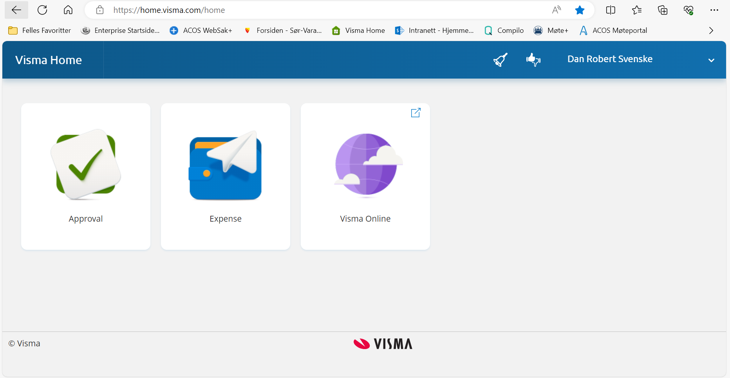

Slide 3
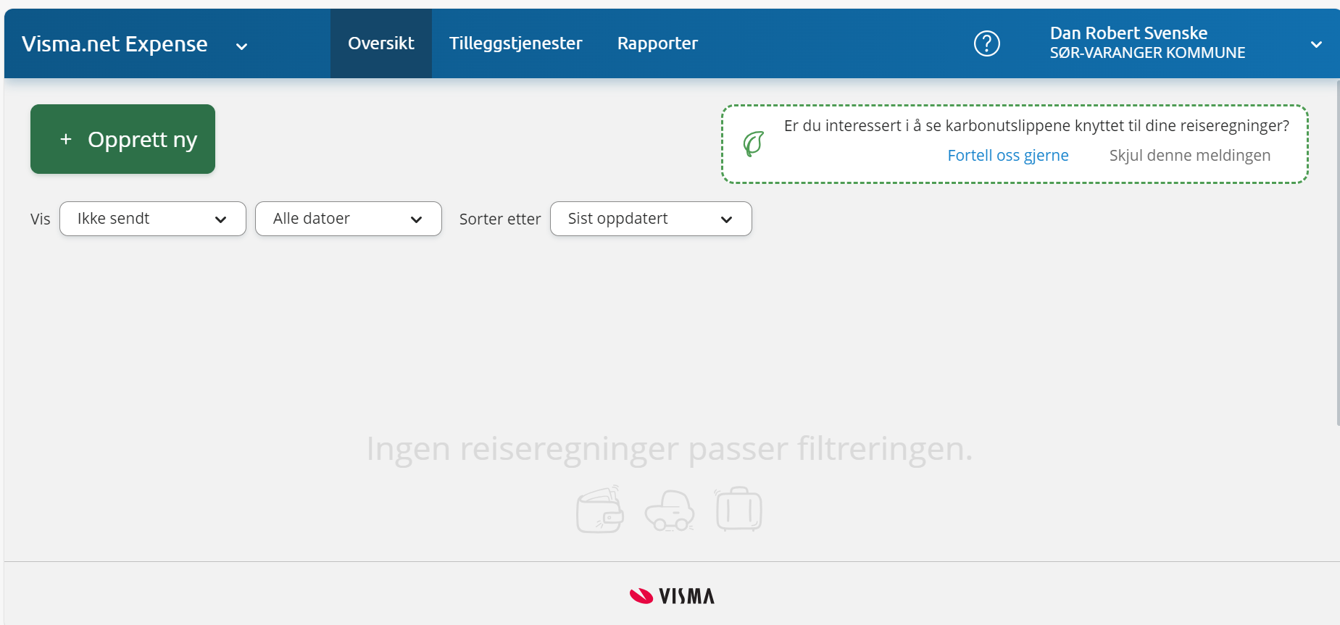

Slide 4
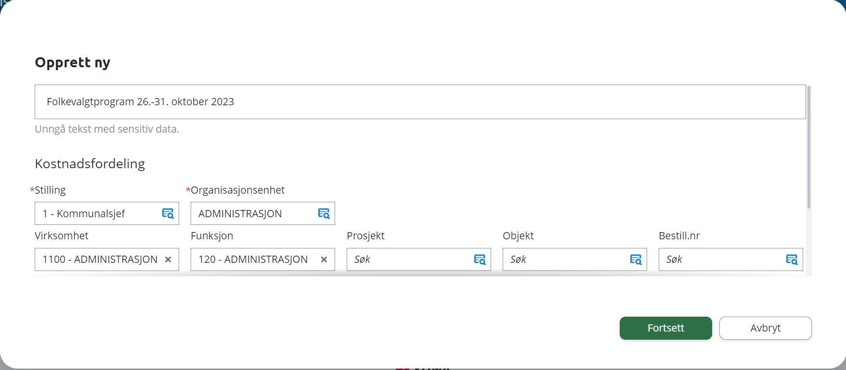

Slide 5
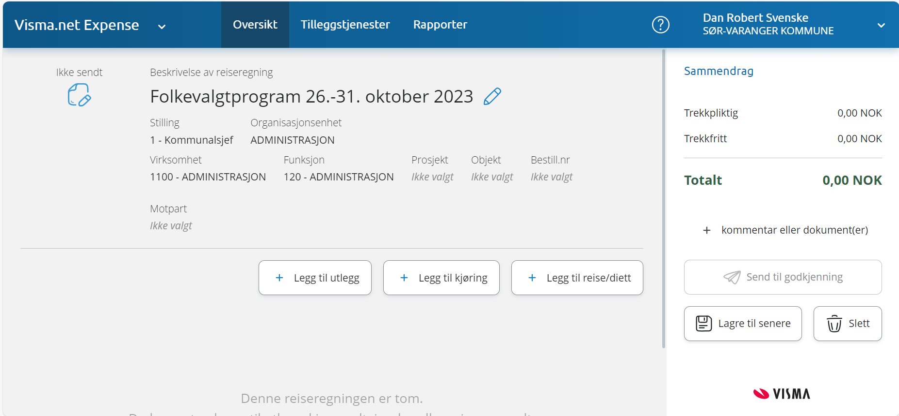

Slide 6
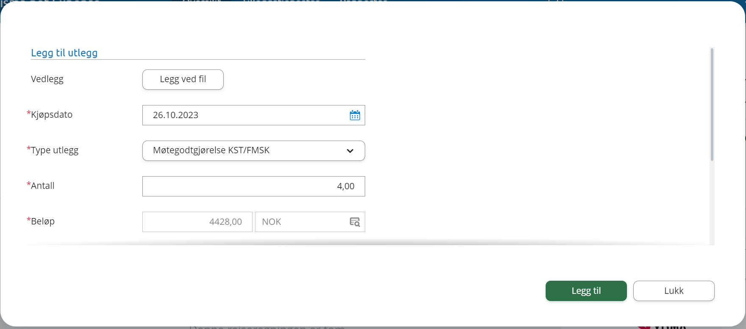

Slide 7
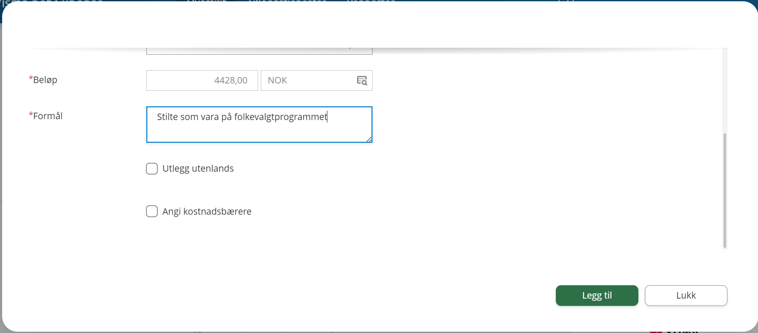

Slide 8
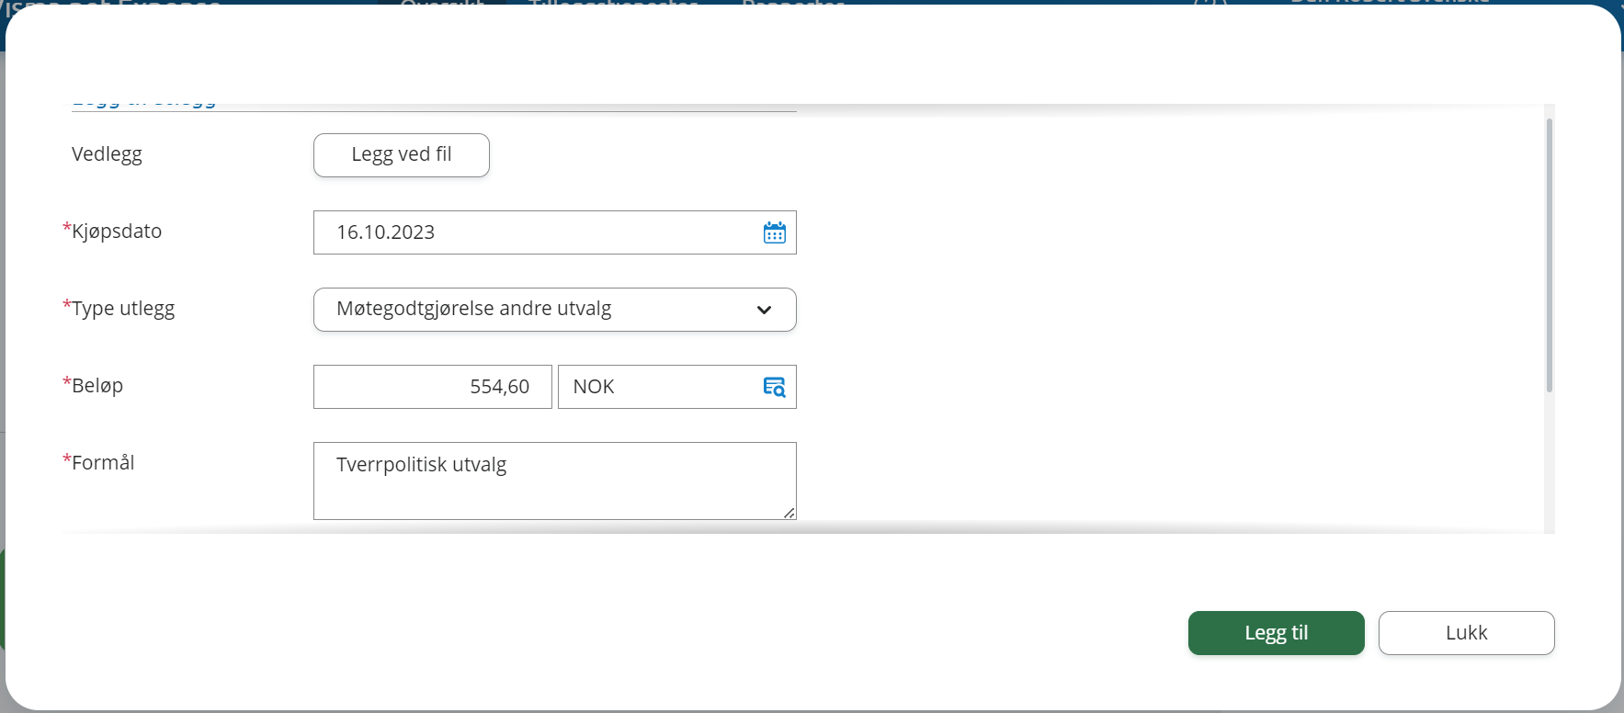
Ordførers godtgjørelse pr. 30.11.2023 er 1 107 190 kr.
1 107 190x0,0005= 553,595 kr

Slide 9
